Slide 1
Tracker de diabet
Proiect Python
-Paltin Flavius
-Gagea Cosmin

Slide 2
Tracker și Analizor simplu pentru diabet care permite utilizatorilor să introducă și să monitorizeze nivelurile lor zilnice de zahăr din sânge, dozele de insulină și alte informații relevante. Aplicația ofera vizualizări și analize de bază pentru a-i ajuta pe utilizatori să-și monitorizeze starea de sănătate în timp.
Descriere

Slide 3
1. Autentificare a Utilizatorului: Permite utilizatorilor să se înregistreze și să se autentifice în mod securizat pentru a-și urmări datele personale. 2. Introducerea Datelor: Furnizează un formular pentru ca utilizatorii să introducă date zilnice, incluzând nivelurile de zahăr din sânge, dozele de insulină, mesele și activitatea fizică. 3.Vizualizarea Datelor: Creează vizualizări (de exemplu, grafice cu linii, grafice cu bare) pentru a afișa tendințele în nivelurile de zahăr din sânge în timp. Afișează dozele de insulină și corelația lor cu nivelurile de zahăr din sânge. 4. Analiza Datelor: Analize statistice de bază, cum ar fi calcularea mediei nivelurilor de zahăr din sânge, deviația standard și tendințele. Oferă informații cu privire la impactul meselor și activității fizice asupra nivelurilor de zahăr din sânge. 5. Remindere: Permite utilizatorilor să seteze remindere pentru medicație, mese sau alte activități legate de gestionarea diabetului. 6. Export și Import Date: Permite utilizatorilor să își exporte datele într-un fișier (de exemplu, CSV) pentru înregistrări personale. Implementează funcționalitatea de importare a datelor din surse externe.
Funcitonalitati implementate :

Slide 4
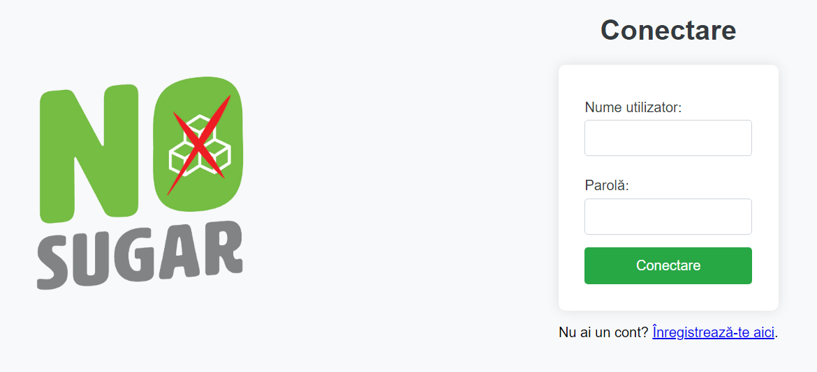
1.Autentificarea Utilizatorului

Slide 5
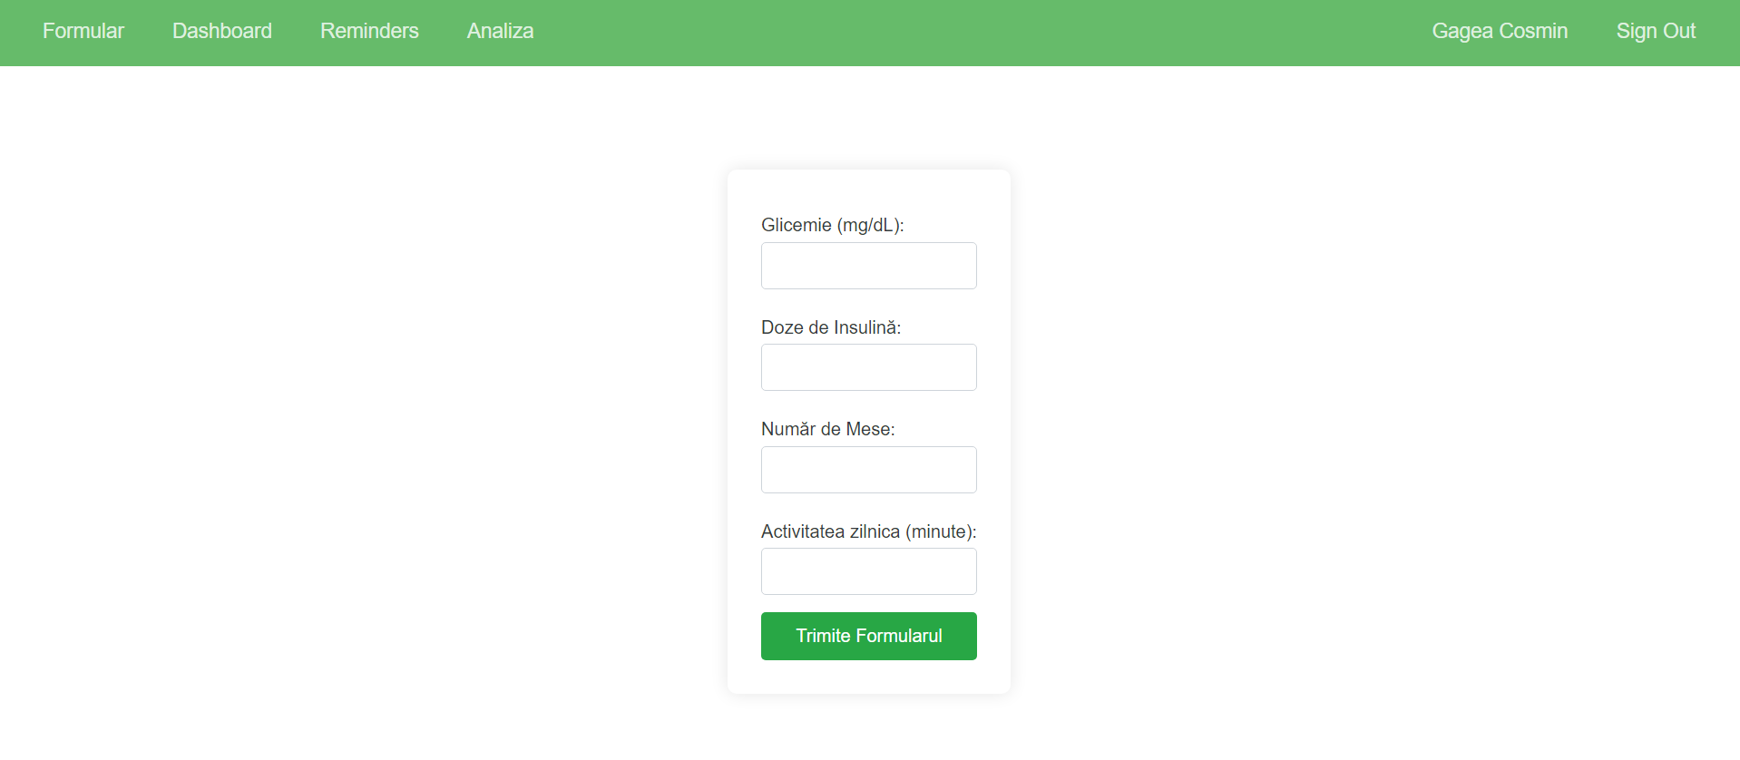
2.Introducerea datelor

Slide 6
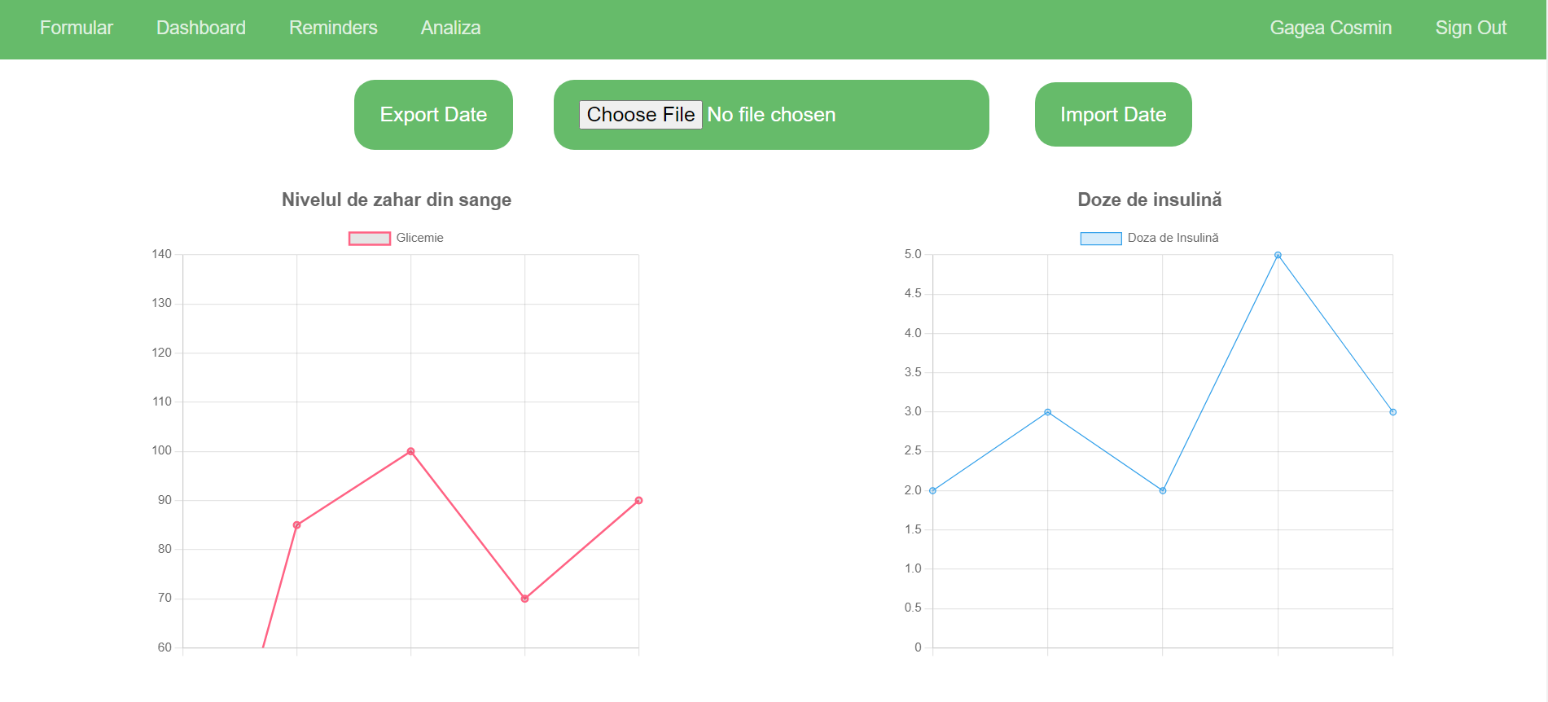
3.Vizualizarea Datelor

Slide 7
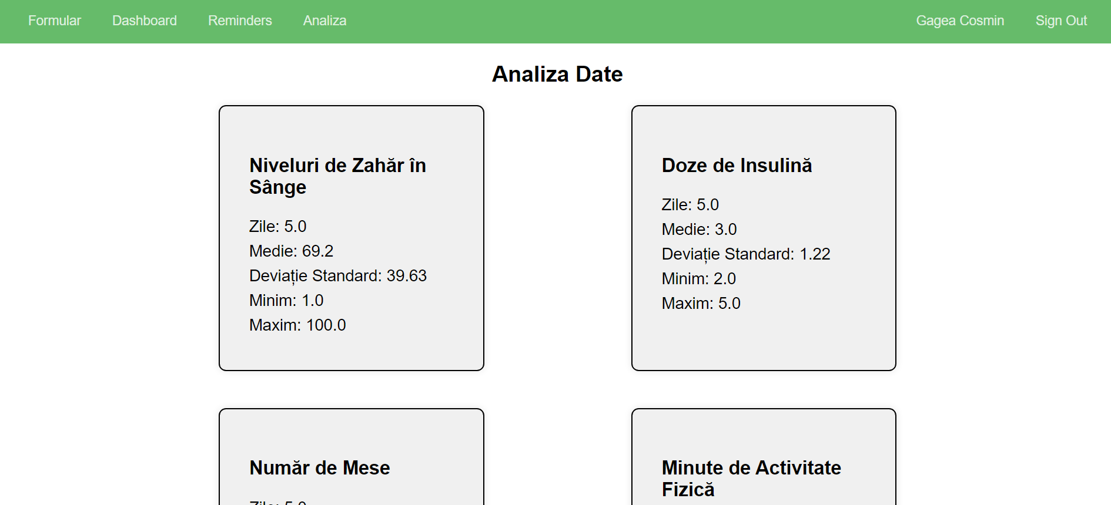
4. Analiza Datelor:

Slide 8
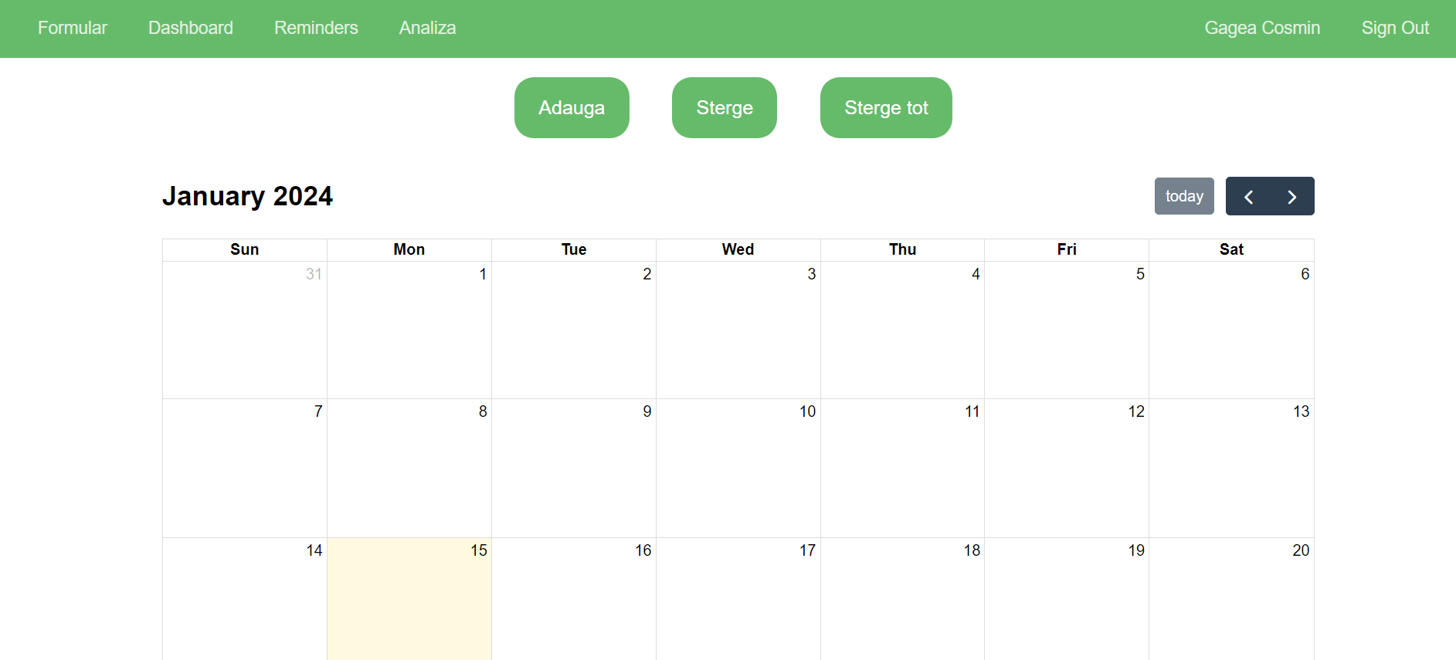
5. Remindere

Slide 9
6. Export și Import Date:

Slide 10
Module folosite
-Flask
Flask este un cadru web ușor de utilizat pentru limbajul Python, conceput pentru a dezvolta rapid și eficient aplicații web.
Creat de Armin Ronacher, Flask este considerat un cadru web "micro", ceea ce înseamnă că furnizează funcționalități esențiale pentru dezvoltarea web, dar lasă la latitudinea dezvoltatorului să adauge componente suplimentare, în funcție de nevoi.
-Chart.js
Chart.js este o bibliotecă JavaScript pentru crearea graficelor și diagramelor interactive în pagini web.
Proiectul a fost creat de Nick Downie și oferă o modalitate simplă și ușor de utilizat pentru a adăuga vizualizări de date în proiectele web.

Slide 11
-Pandas Pandas este o bibliotecă Python extrem de versatilă pentru manipularea și analiza datelor. Proiectul a fost creat de Wes McKinney și oferă structuri de date eficiente și instrumente pentru a lucra cu seturi de date tabulare și serie de timp. Pandas este folosit în mod extensiv în știința datelor, analiza datelor și dezvoltarea de aplicații bazate pe date.
-MongoDB MongoDB este un sistem de gestionare a bazelor de date (DBMS) orientat pe documente, non-relațional, open-source, dezvoltat de compania MongoDB Inc. și se bazează pe modelul de date NoSQL. A fost conceput pentru a aborda nevoile specificul aplicațiilor moderne, unde flexibilitatea datelor și scalabilitatea sunt prioritare.
-FullCalendar.js
FullCalendar.js este o librărie JavaScript open-source ce furnizează funcționalități pentru afișarea și gestionarea evenimentelor într-un calendar interactiv. Această librărie este folosită în special pentru dezvoltarea aplicațiilor web care necesită o interfață de calendar pentru planificare și gestionare a evenimentelor.

Slide 12
De ce am ales acest proiect?
Dezvoltarea unui astfel de proiect ne-a oferit oportunitatea de a învăța și dezvolta abilități în programare Python, manipularea datelor, interfața cu utilizatorul și gestionarea bazelor de date, toate fiind competențe valoroase în domeniul dezvoltării software.

